Slide 1
LA MÉMOIRE DE LA PREMIERE GUERRE MONDIALE :
QUELQUES EXEMPLES DE MONUMENTS AUX MORTS DANS LA VIENNE

Slide 2
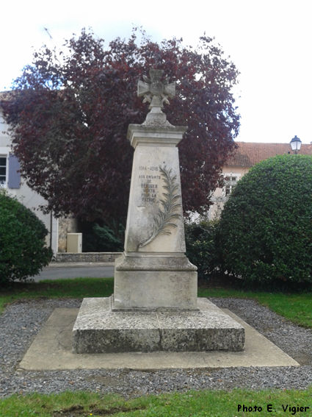
1 – Présentation générale des monuments aux morts :
Localisation :
- Sur les places publiques
Monument aux morts de Béruges (Vienne),
avant son déplacement en octobre 2013

Slide 3
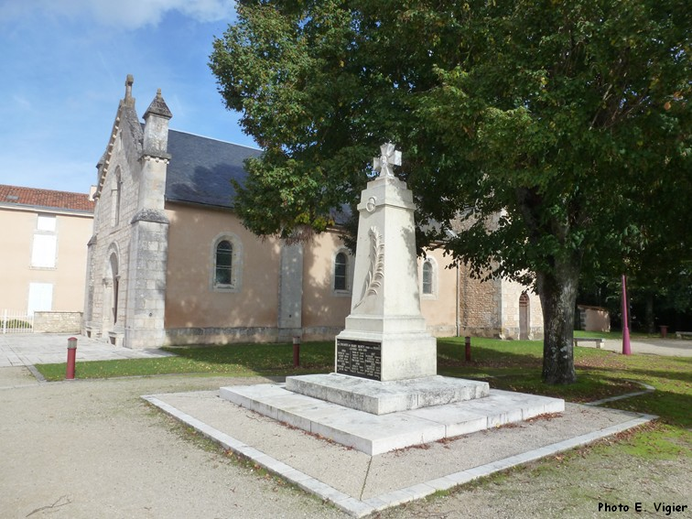
- Près des églises
Monument aux morts de Biard (Vienne)

Slide 4
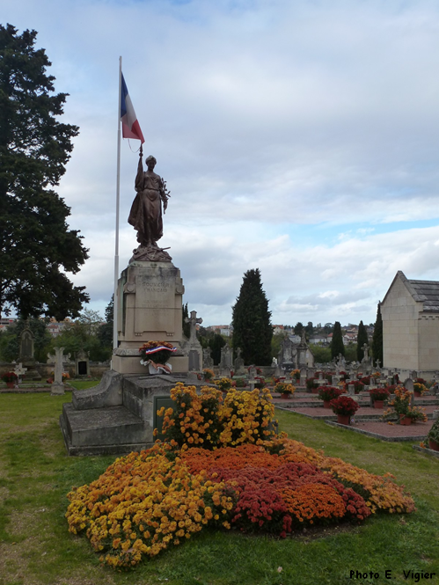
- Dans les cimetières
Monument aux morts du carré militaire du cimetière du Chilvert, Poitiers

Slide 5
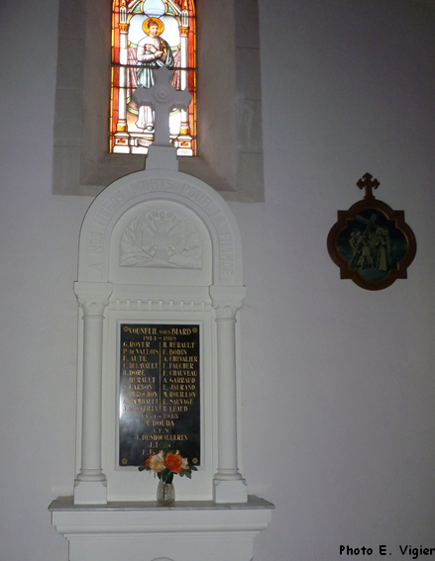
-Dans les églises
Plaques commémoratives dans l’église de Vouneuil-sous-Biard (Vienne)

Slide 6
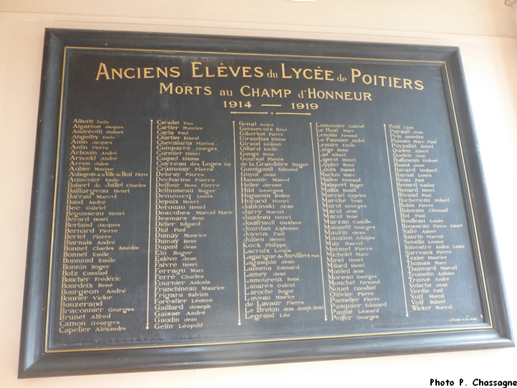
- Dans les associations, les corps de métiers, etc.
Exemple : association des anciens élèves du « lycée Henri IV »
⇨ Choix de la localisation qui a donné souvent lieu à de nombreuses discussions.

Slide 7
Financement :
- Associations d’Anciens Combattants
- Souscription auprès des familles
- Financement des communes
- Aide limitée de l’Etat
⇨ La plupart des constructions ont lieu dans les années 1920.

Slide 8
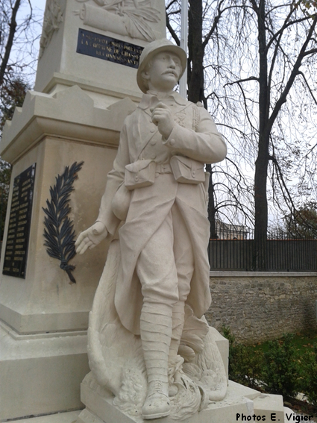
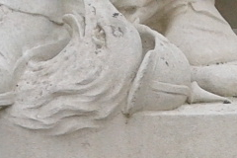
Les types de monuments :
- Le monument patriotique ou revanchard : possède souvent une statue de poilu au combat ou une allusion guerrière
Monument aux morts de Chasseneuil-du-Poitou (Vienne) : poilu écrasant l’aigle allemand

Slide 9
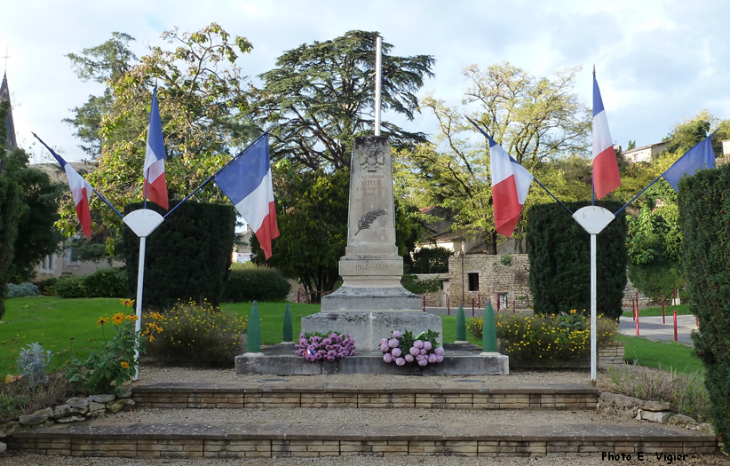
- Le monument civique : le plus commun, en général un obélisque avec une croix de guerre et la palme des martyrs
Monument aux morts d’Iteuil (Vienne)

Slide 10
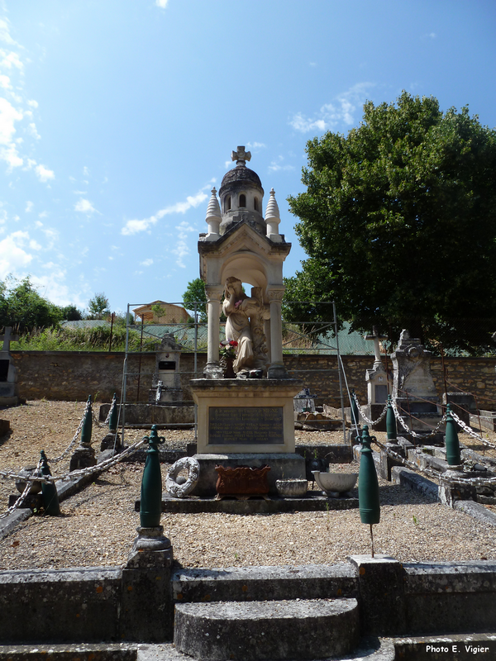
- Le monument funéraire : dans un cimetière
Monument aux morts du vieux cimetière de Migné-Auxances (Vienne)

Slide 11
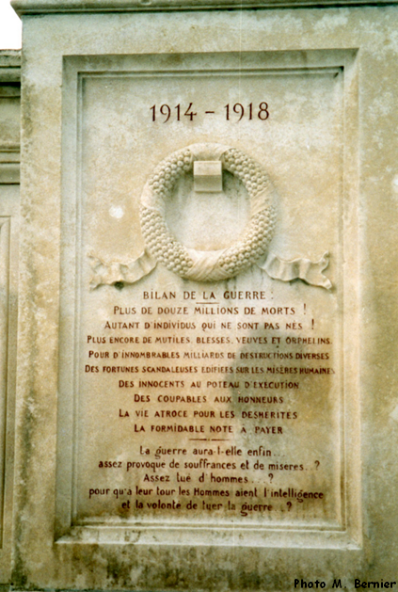
- Le monument pacifiste :
Assez rare, il dénonce l’horreur de la guerre. Il semble qu’il n’y en ait pas dans la Vienne
Monument aux morts de Saint-Martin d’Estreaux (Loire)

Slide 12
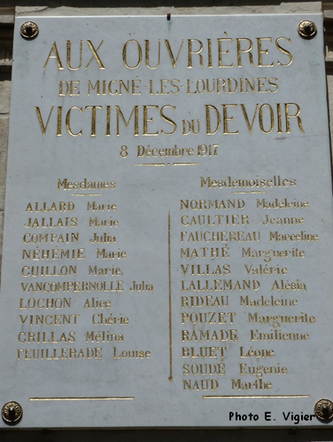
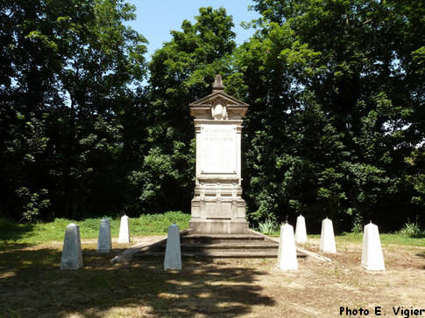
- Le monument aux morts qui rend hommage à des femmes :
Exceptionnel pour la Première Guerre mondiale, il rend hommage à des « munitionnettes » mortes à la suite de l’explosion de leur atelier à Migné-Auxances le 8 décembre 1917
Monument aux morts des Lourdines, Migné-Auxances (Vienne)

